Slide 1
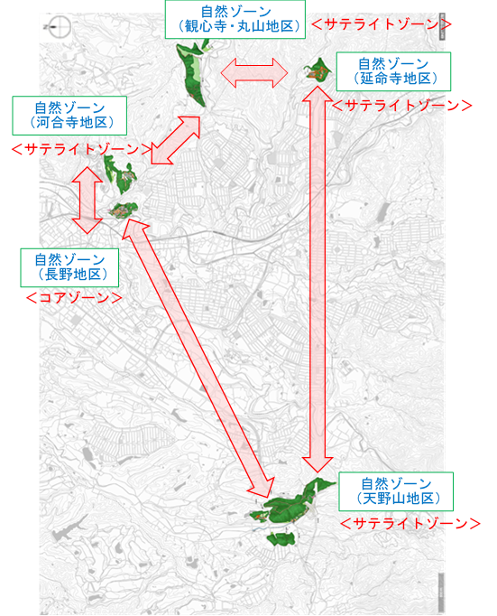
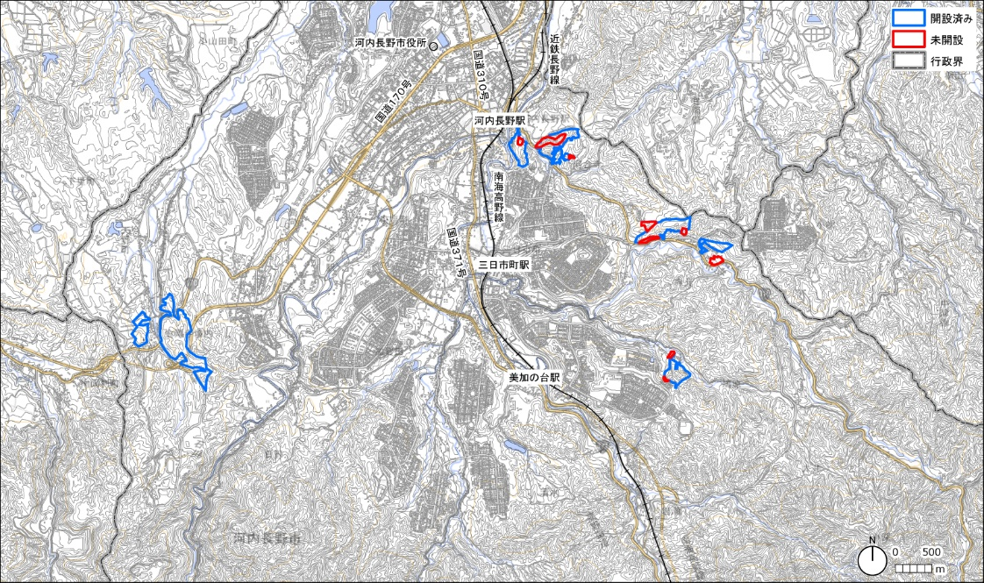
富田林土木事務所／公園課
令和７年４月
【概要版】長野公園マネジメントプラン（案） 『山の眺望と歴史資産を活かして奥河内の自然を楽しむ公園』
①取組基本方針
公園の特色を活かす
民間活力の導入
安全・安心・快適
都市の環境を保全
・ 歴史遺産と連携・協力して、地域の魅力を高める公園
・公園の豊かな自然と地域の歴史を深く楽しむことができる公園
・ 山の樹木を守り、周辺住民が安心できる公園
・山の花木やモミジなどを利用者が楽しむことができる公園
・山の生き物と触れ合うソフト事業等が展開される公園
②ゾーンの設定
③ゾーン別の方針
④取組の主な方針
自然ゾーン（長野地区）
○駅に最も近く、周辺の展望を活かし、子供や家族づれが生き物やみどりにふれあう地区
運営管理の方針
観心寺や延命寺の歴史ある寺院等と、景観面などで互いに協力しながら、その関係をさらに深めていくなど、歴史性のある立地条件を活用し、地域の活性化に貢献する。 山の公園の特性を活かした四季の風景を楽しめるハイキングや、５か所の展望台をめぐるウォーキング等、健康づくりの場を提供する。 風致林を守るとともに、斜面地を保全し、周辺住民が安心できる公園づくりを推進する。 樹木剪定や火災予防を行い、安全にも配慮しながら山の自然を楽しめるよう、天野山キャンプ場を管理運営する。
自然ゾーン（河合寺地区）
○豊富な花木や金剛・和泉・葛城の山々の眺望などの良好な景色を楽しむ地区
自然ゾーン（延命寺地区）
○延命寺の一部を借地し、紅葉、深い樹林やハス池などの歴史的な景観を楽しむ地区
自然ゾーン（観心寺・丸山地区）
○日本遺産に認定された観心寺の一部を借地し、紅葉、うっそうとしたスギ・ヒノキの林や明るい尾根の散策を楽しむ地区
維持管理の方針
延命寺地区の「蓮池（千重紅）」は、池全面のハスが繁茂し開花するよう、適切かつ継続的に管理を行うとともに、その養成等、長期的な視点で維持管理を行う。 長野地区、河合寺地区の「あじさい園」は、毎年、あじさいの開花時には一面が花で鮮やかになるように、長期的な視点で維持管理を行う。
自然ゾーン（天野山地区）
○日本遺産に認定された金剛寺の一部を借地し、ムササビのいる原生林やスギ・ヒノキの大木の林のある、野外教育やディキャンプを楽しむ地区
<参考>公園の概要
・概要：
大阪府南東部、金剛山山麓の南側に位置する。昭和26年10月に旧長野遊園地跡の長野地区、河合寺地区、観心寺/丸山地区、天野山地区の４地区が長野公園として開設され、昭和32年10月に新たに延命寺地区が編入、５地区となった。全面積46ha、これらはいずれも楠木一族南朝ゆかりの遺跡の多い所である。
・開設面積：46.3 ha
・年間利用者数（令和5年度）：約14万人
・開設年度：昭和26年10月20日
・主要施設：
広場（長野地区、天野山地区）、あじさい園（河合寺地区、長野地区）、展望台（長野地区、河合寺地区、観心寺・丸山地区、天野山地区）、回廊休憩所（長野地区）、休憩所（河合寺地区、延命寺地区、天野山地区）、キャンプ場(天野山地区)、児童遊戯場（長野地区、天野山地区）、便所（長野地区、河合寺地区、延命寺地区、天野山キャンプ場）、公園管理事務所
周辺見取り図
出典：国土地理院基盤地図情報25000「大阪府」、地理院タイル・淡色地図、
国土交通省国土数値情報 を加工して作成

